Slide 1

Python aplicat: fișiere, date și interfețe grafice
TXT, CSV, JSON, Excel, Matplotlib și Tkinter
Paul A. Gagniuc

Slide 2


Cuprins
Planul laboratorului
Citire fișier TXT și extragere linii după etichetă
Căi de fișiere, cwd, utf-8 și strip()
Citire CSV: filtrare și calcule pe angajați
DictReader: transformarea rândurilor în dicționare
Scriere JSON
Citire JSON
Exemplu combinat: JSON + procesare
Excel: citire, scriere și manipulare
Generare date random și fișiere mari
Procesare fără încărcare completă în memorie
Trecerea de la OnlineGDB la lucrul local
Introducere în GUI cu Tkinter
Poziționarea obiectelor în interfață
Asocierea obiectelor cu evenimente și operații
Modificarea proprietăților obiectelor
Validarea datelor introduse
Citirea fișierelor text cu afișare în GUI
Afișarea conținutului într-un TextBox cu scrollbar
Reprezentarea grafică a datelor cu Matplotlib
Grafice liniare, bare, histogramă și dispersie
Citirea și reprezentarea grafică a datelor din CSV
Integrarea graficelor Matplotlib în GUI
Validarea datelor și tratarea erorilor
Procesarea fișierelor CSV mari în bucăți
Verificarea valorilor lipsă și a duplicatelor

Slide 3
Plan!
A) Exerciții de scriere și citire a structurilor de date JSON și altele.
B) Scriere și citire de fișiere Excel, manipulări de date.
C) Generare de date randomizate și manipularea fișierelor mari.
D) Continuare exemple plus exerciții.
E) Începem lucrul cu interfețe grafice: basic, butoane, obiecte de input.
F) Avem o discuție despre domeniul specific al fiecăruia, pentru a formula o temă de proiect individual, mai către sfârșitul cursului, dar este bine să discutăm din timp.

Slide 4
Citire fișier TXT și extragere linii după etichetă

Slide 5
TXT Example
Trecem de pe:
https://www.onlinegdb.com/
Task:
numaram INFO/WARNING/ERROR
extragem ERROR
Fisier: log.txt

Slide 6
TXT Code Example
with open('log.txt','r') as f:
lines = f.readlines()
for line in lines:
if line.startswith('ERROR'):
print(line)
with open("C:/Users/Paul/Desktop/log.txt", "r", encoding="utf-8") as f:
file_path = os.path.join(os.path.dirname(__file__), "log.txt")

Slide 7
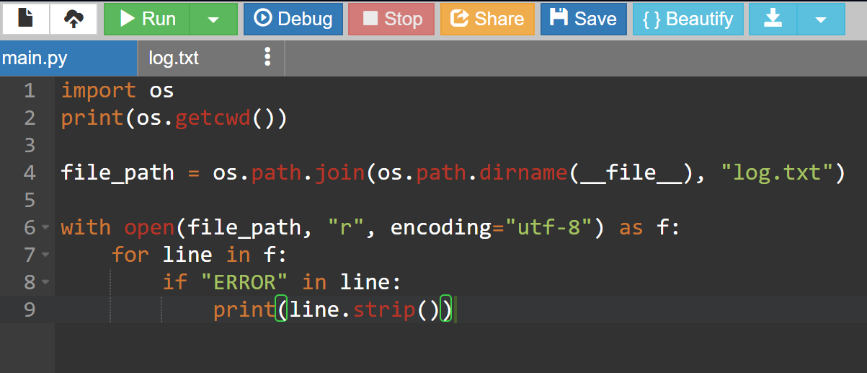
cwd = Current Working Directory
encoding="utf-8" = citește textul corect (cu diacritice, fără erori)
UTF = Unicode Transformation Format
strip() = șterge spațiile de la început și sfârșit

Slide 8
Citire CSV: filtrare și calcule pe angajați

Slide 9
CSV
import csv
with open(‘angajati.csv') as f:
reader = csv.DictReader(f)
for row in reader:
print(row[‘nume'], row[‘credit'])
CSV = Comma-Separated Values
CSV este un fișier text care ține date în formă de tabel.

Slide 10
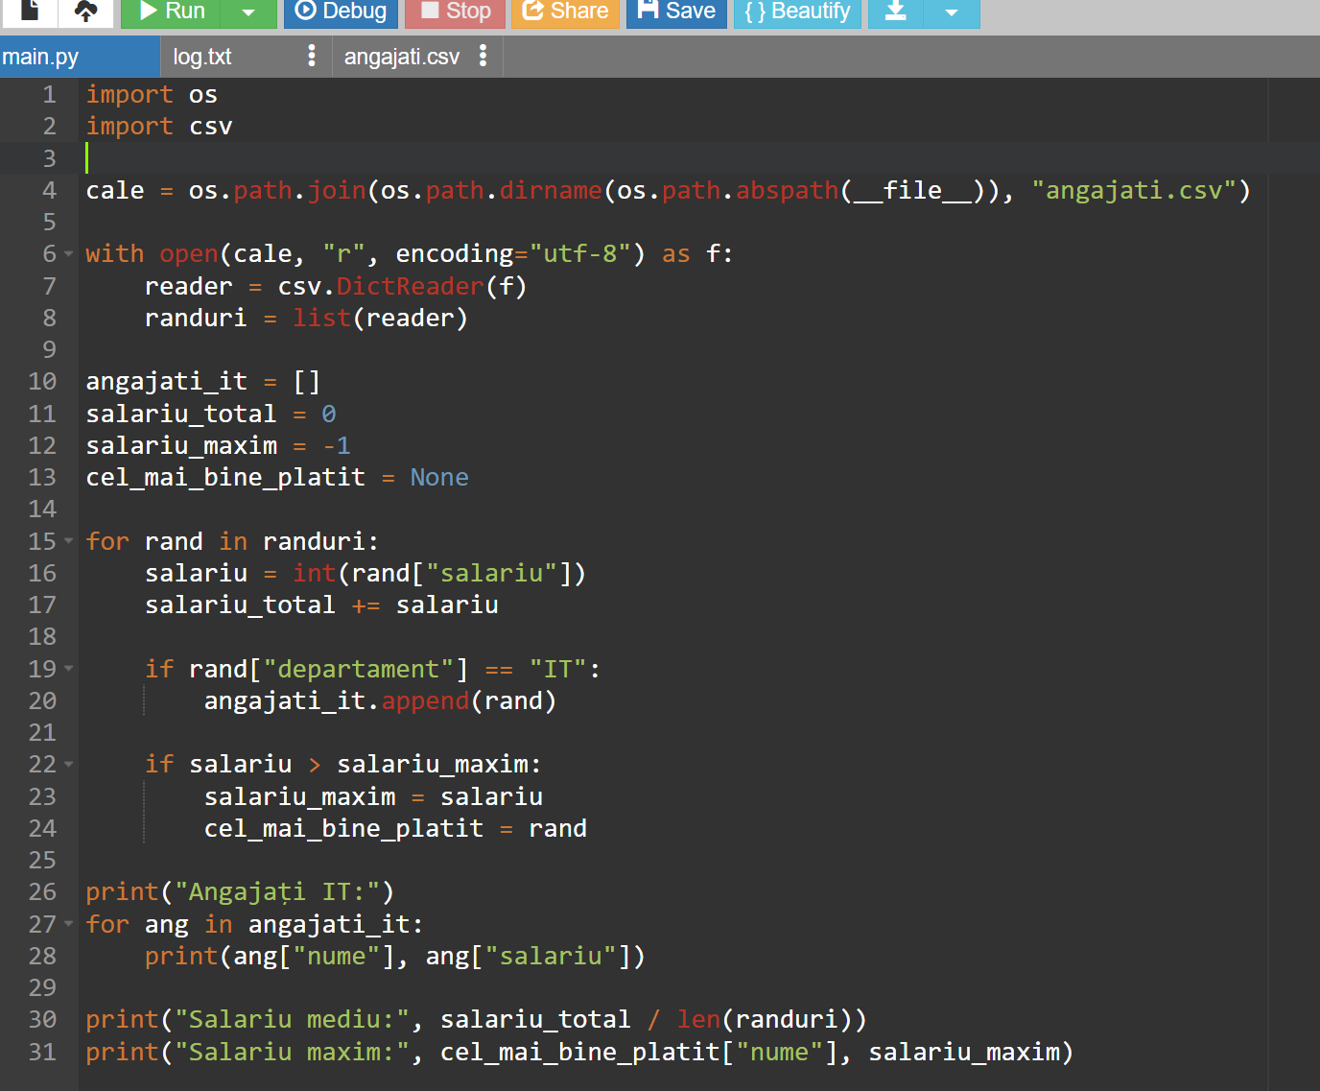

Slide 11
DictReader = fiecare rând devine dicționar
["1", "Ana", "IT", "5500"]
{"id": "1", "nume": "Ana", "departament": "IT", "salariu": "5500"}
list(reader) = toate rândurile într-o listă

Slide 12
Scriere JSON

Slide 13
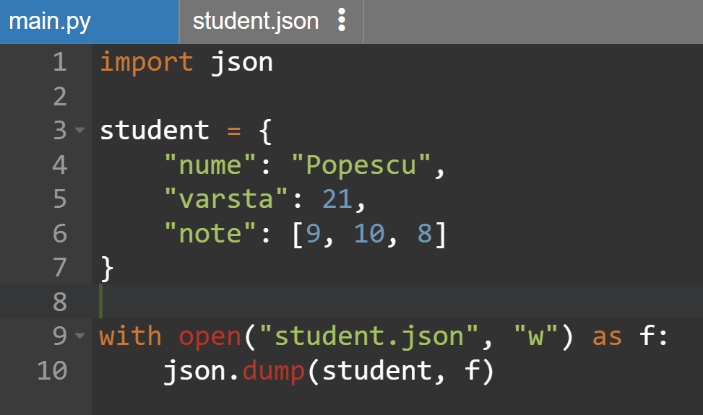
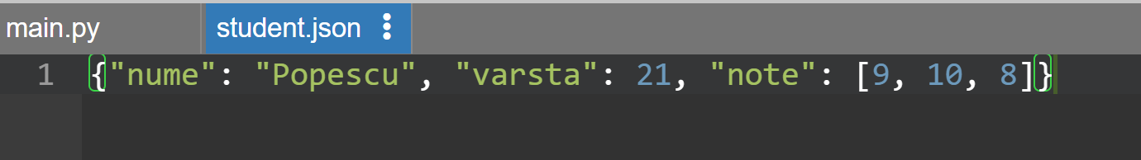
Scriere JSON

Slide 14
Citire JSON

Slide 15
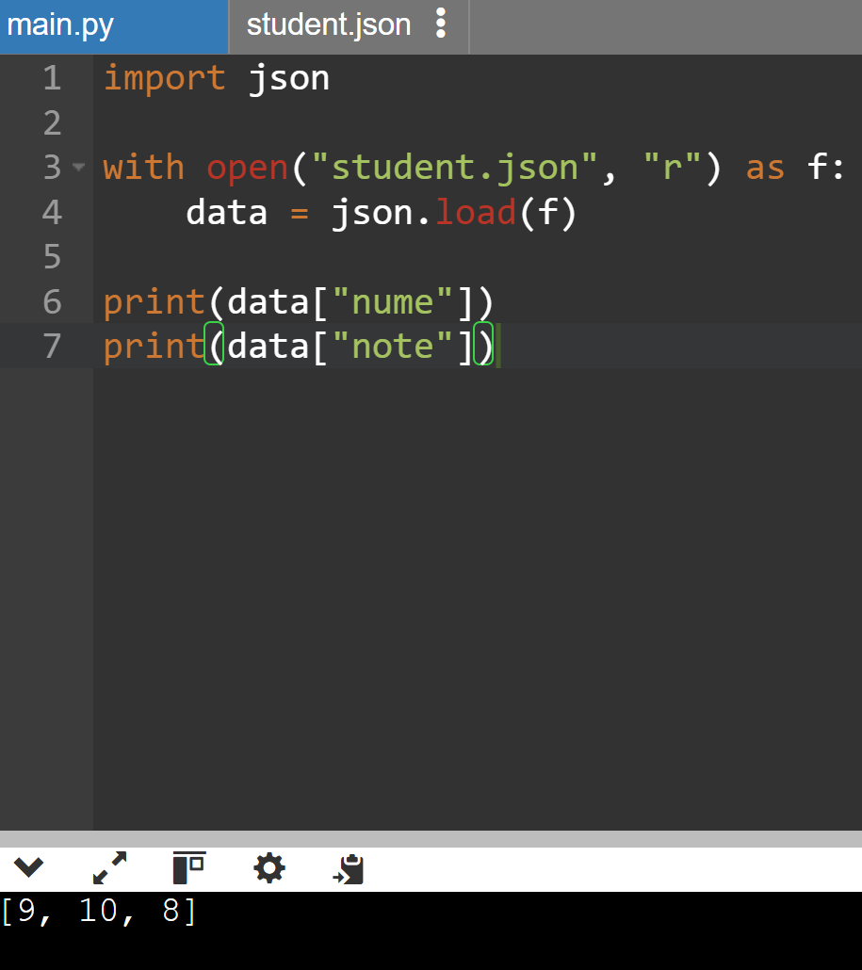
Citire JSON

Slide 16
Exemplu combinat (JSON + procesare)

Slide 17
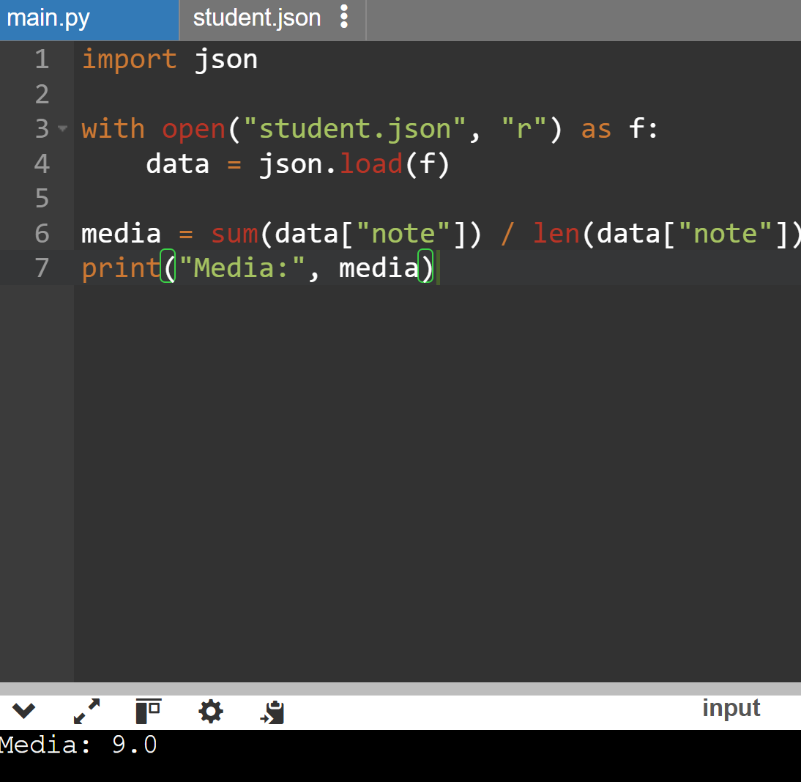
Exemplu combinat (JSON + procesare)

Slide 18
Excel citire, scriere, manipulare

Slide 19
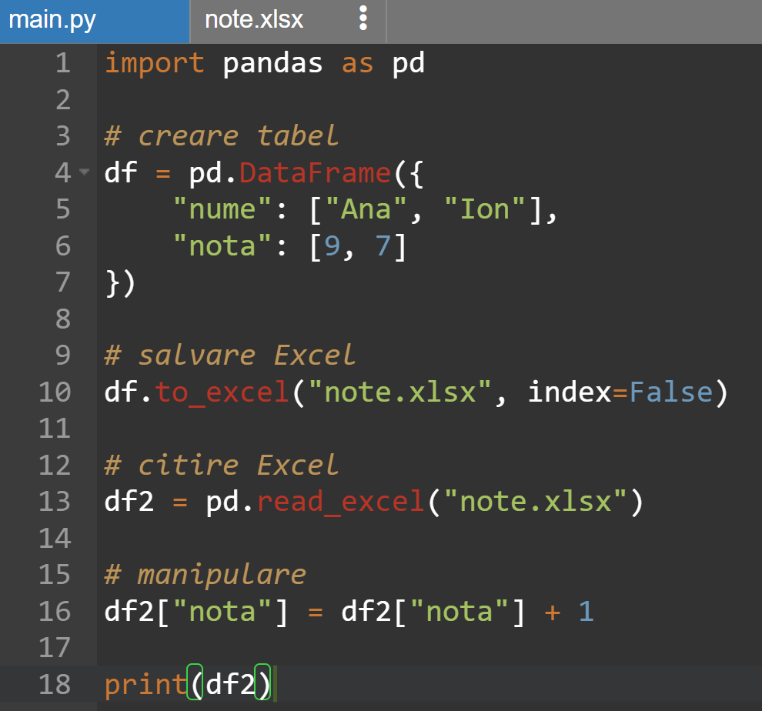
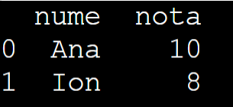
pip install pandas
Excel
citire, scriere, manipulare
(de testat local)
import pandas as pd
print(pd.__version__)

Slide 20
Generare date random + fișiere mari

Slide 21
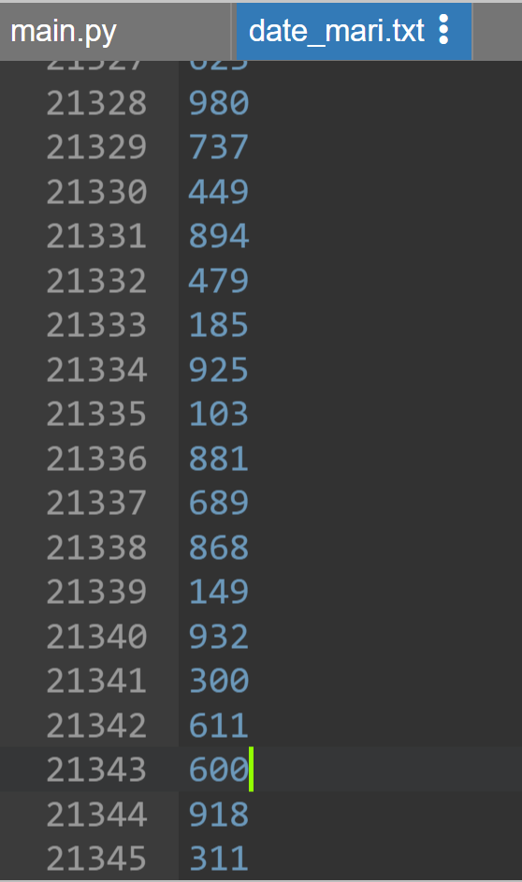
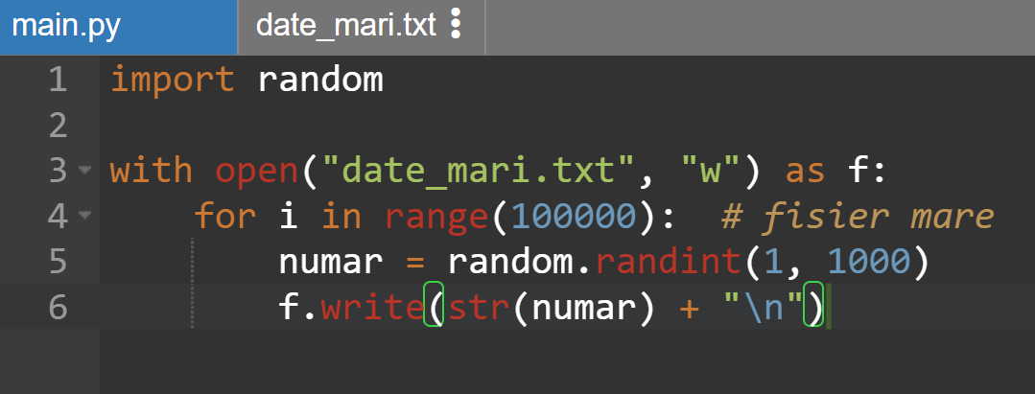
Generare date
random + fișiere mari

Slide 22
Procesare fără a încărca tot în memorie

Slide 23
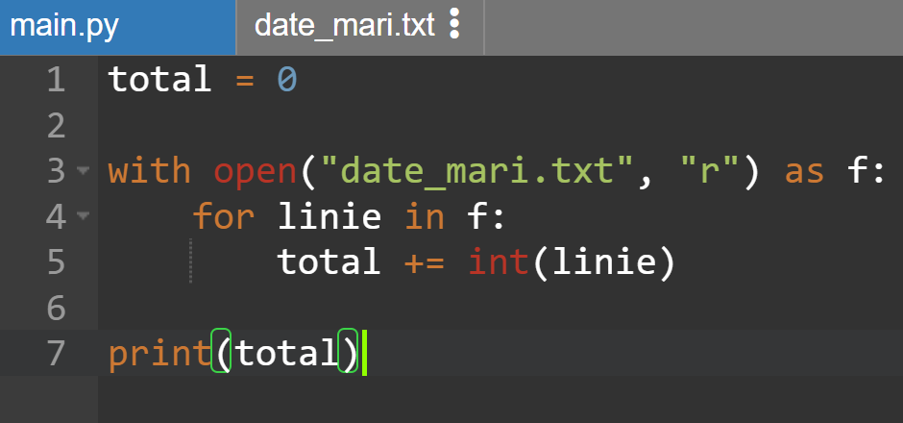
Procesare fără a încărca tot în memorie

Slide 24
Schimbare pe local
Trecem de pe:
https://www.onlinegdb.com/
Pe varianta locală, unde instalăm Visual Studio.

Slide 25
GUI (Graphical User Interface)

Slide 26
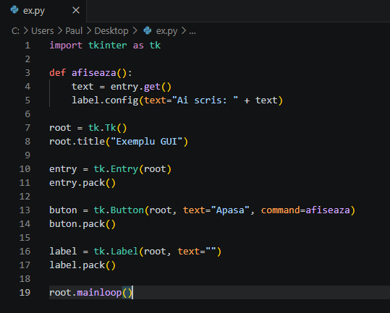
root = fereastra principală a aplicației.
tk.Entry(root) = creează un câmp de text în fereastra root
entry.pack() = spune unde să fie pus (îl afișează în fereastră)
Entry = input
root = unde apare
pack() = îl face vizibil

Slide 27
Poziționare exactă obiecte în Tkinter

Slide 28
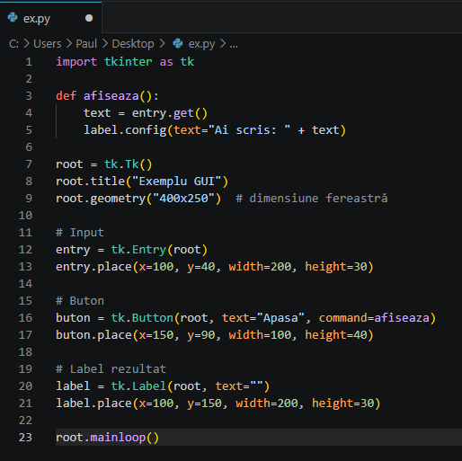
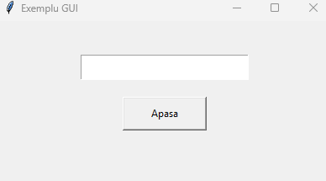
x, y → poziție
width, height → dimensiune
geometry() → dimensiunea ferestrei
Dimensiuni exacte

Slide 29
Asocierea obiectelor cu evenimente și operații

Slide 30
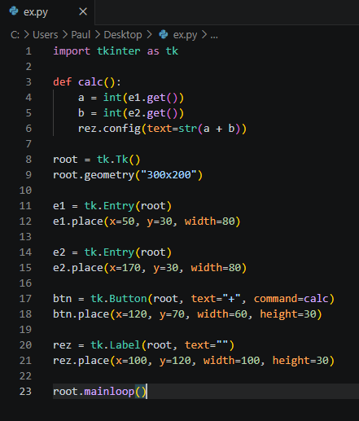
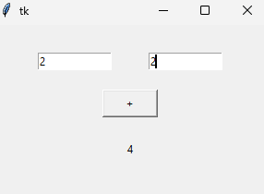
Calculator

Slide 31
Modificarea proprietăților obiectelor

Slide 32
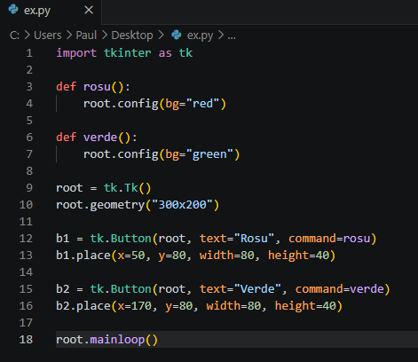
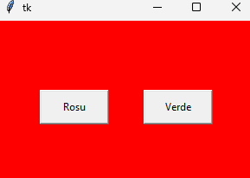
Schimbare culoare fundal

Slide 33
Validarea datelor introduse

Slide 34
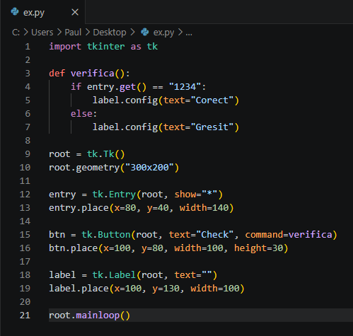
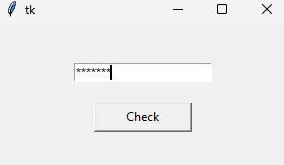
Verificare parolă

Slide 35
Citirea fișierelor text cu afișare în GUI

Slide 36
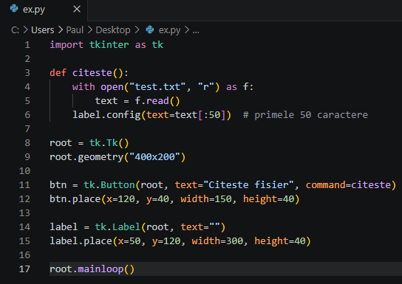
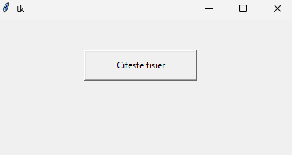
Citire fișier text
Slice:
text[10:20] # de la 10 la 20
text[5:] # de la 5 până la final
text[-10:] # ultimele 10 caractere
text[:50] afișează doar primele 50 caractere din fișier

Slide 37
Citirea fișierelor text cu afișare în GUI prin cale absolută

Slide 38
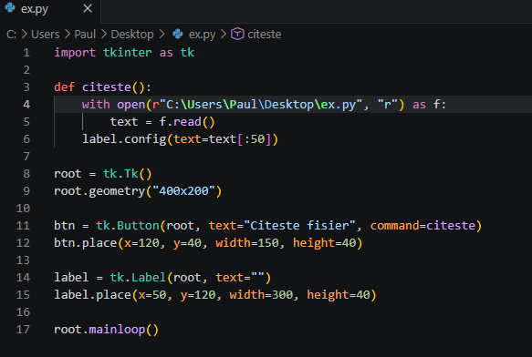
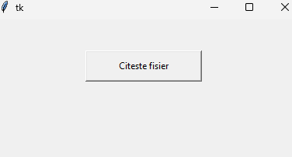
Cale absolută

Slide 39
Afișarea conținutului unui fișier într-un TextBox cu scrollbar

Slide 40
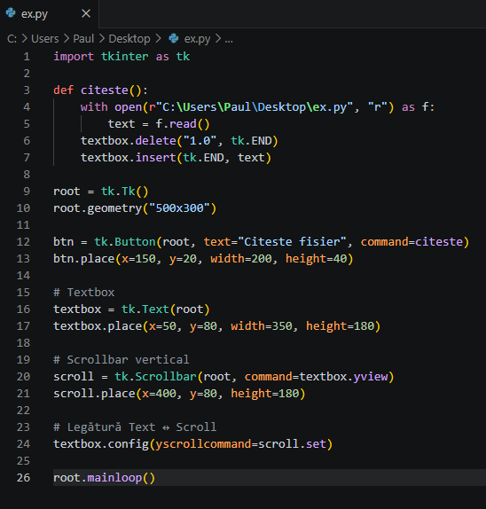
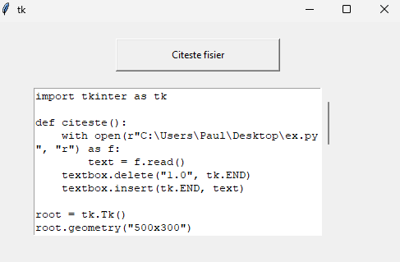

Slide 41
Reprezentarea grafică a datelor cu Matplotlib

Slide 42
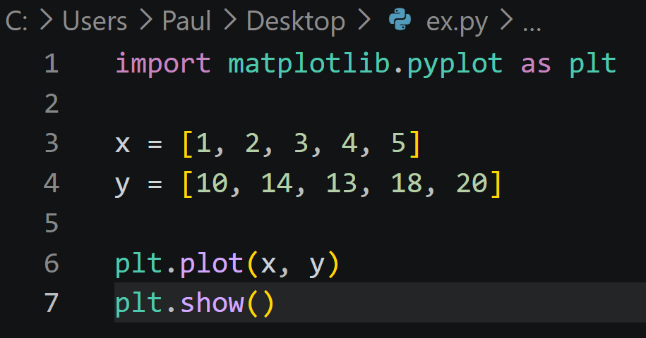
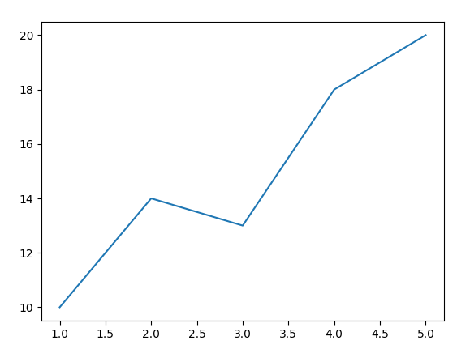
Reprezentarea grafică a datelor cu Matplotlib

Slide 43
Adăugarea titlului și a etichetelor graficului

Slide 44
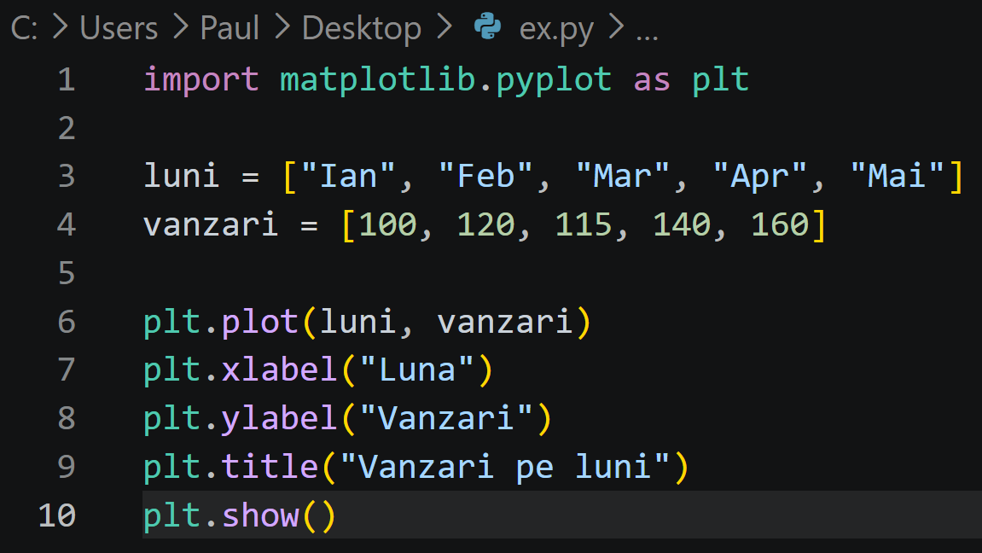
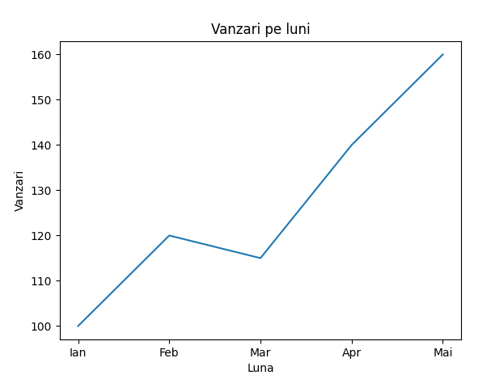
Reprezentarea grafică a datelor cu Matplotlib

Slide 45
Reprezentarea datelor printr-un grafic cu bare

Slide 46
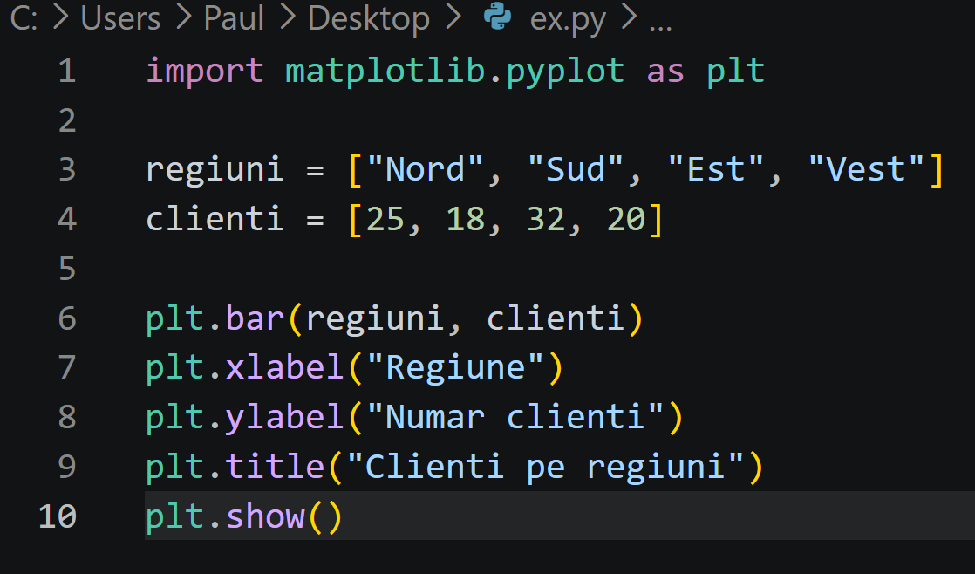
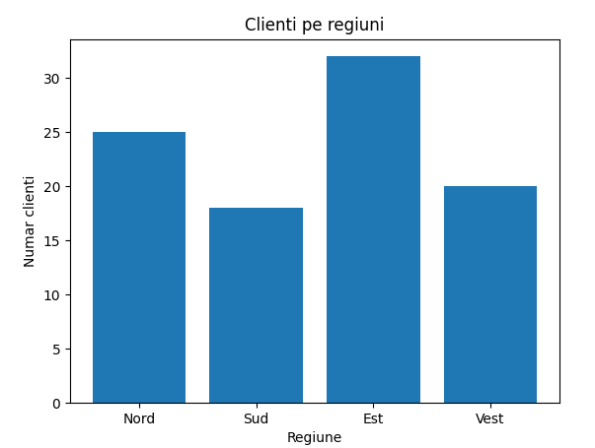
Reprezentarea grafică a datelor cu Matplotlib

Slide 47
Reprezentarea distribuției datelor prin histogramă

Slide 48
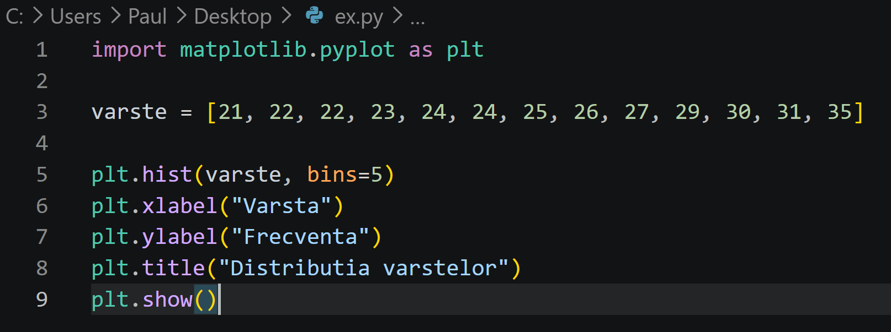
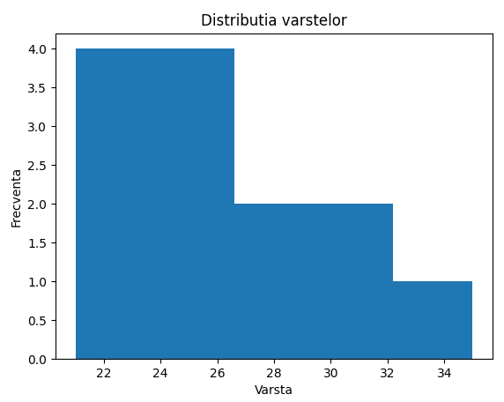
Reprezentarea grafică a datelor cu Matplotlib

Slide 49
Reprezentarea relației dintre variabile prin diagramă de dispersie

Slide 50
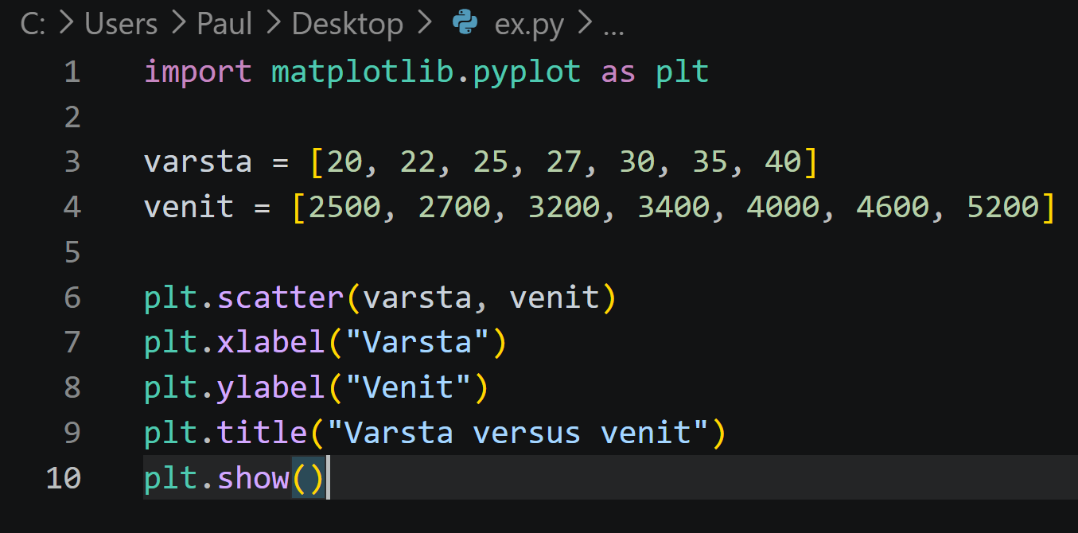
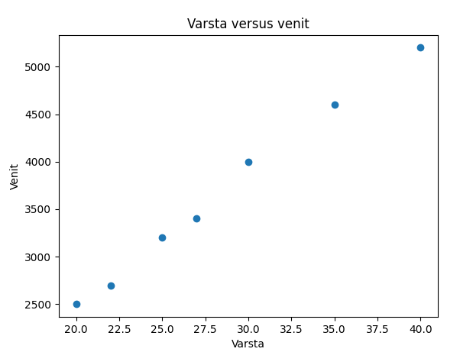
Reprezentarea grafică a datelor cu Matplotlib

Slide 51
Citirea și reprezentarea grafică a datelor din CSV

Slide 52
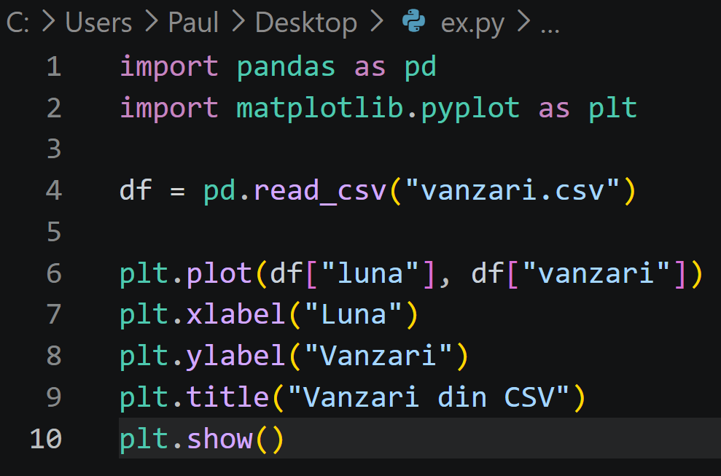
Adaptati calea
Date din CSV + line plot
CSV vanzari.csv:
luna,vanzari
Ian,100
Feb,120
Mar,115
Apr,140
Mai,160

Slide 53
Integrarea graficelor Matplotlib în GUI

Slide 54
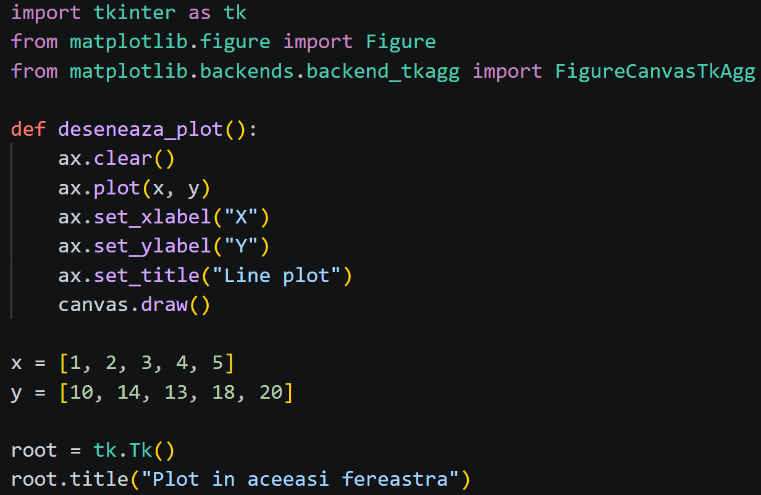
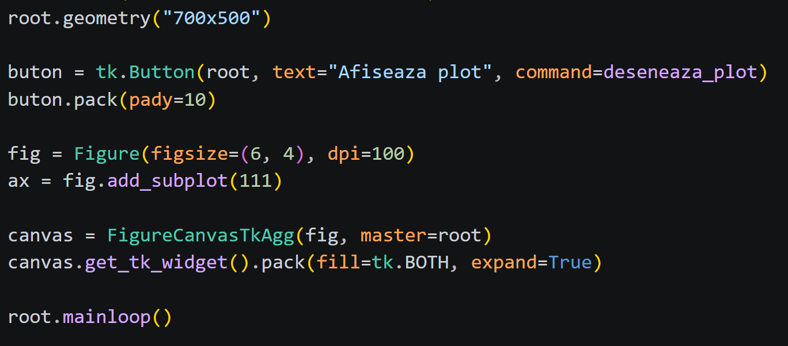

Slide 55
Validarea datelor introduse și tratarea erorilor

Slide 56
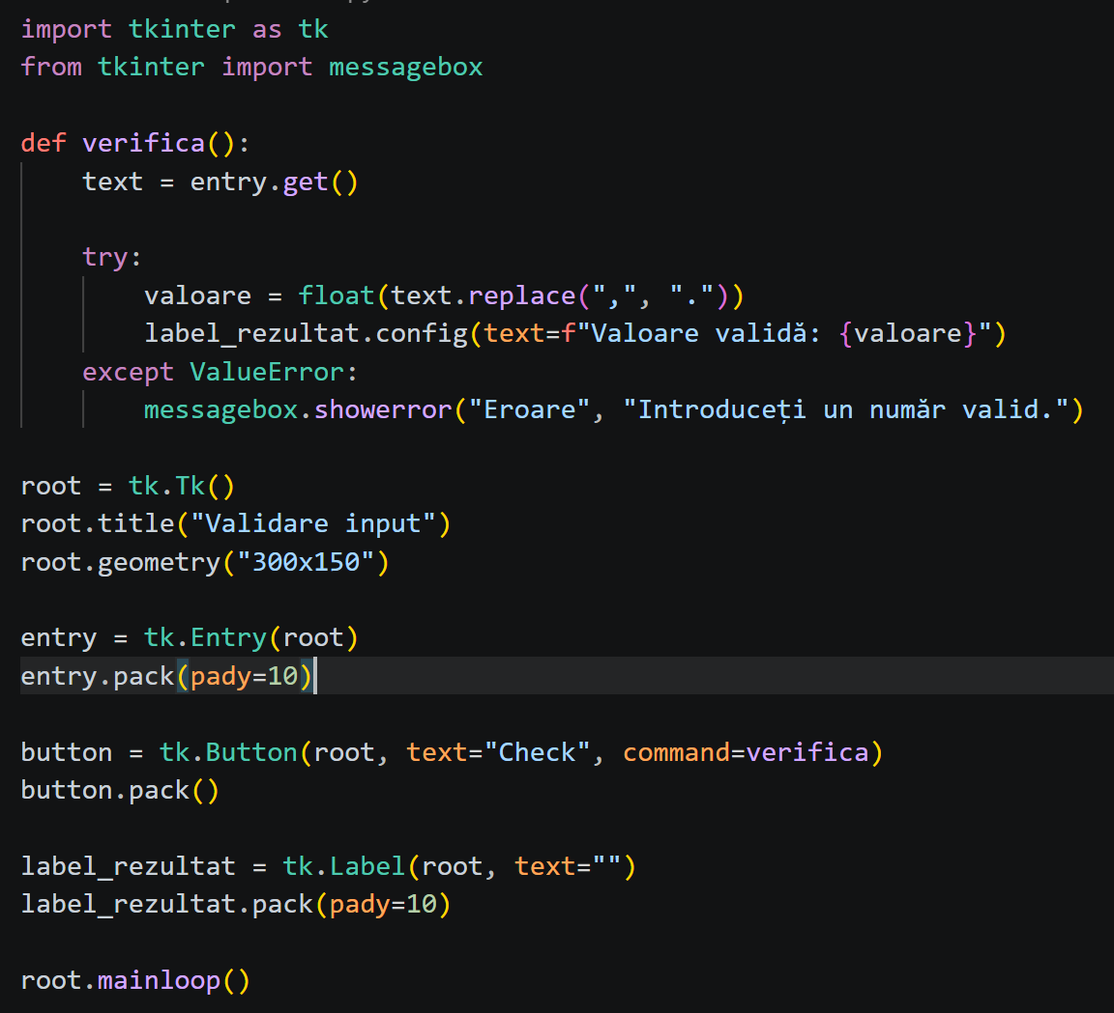

Slide 57
Procesarea fișierelor CSV mari în bucăți

Slide 58
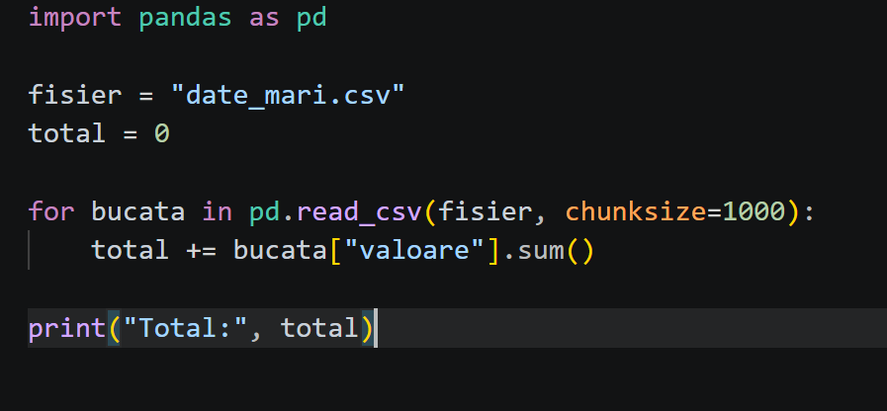
Procesarea fișierelor CSV mari în bucăți

Slide 59
Verificare date lipsă și duplicate

Slide 60
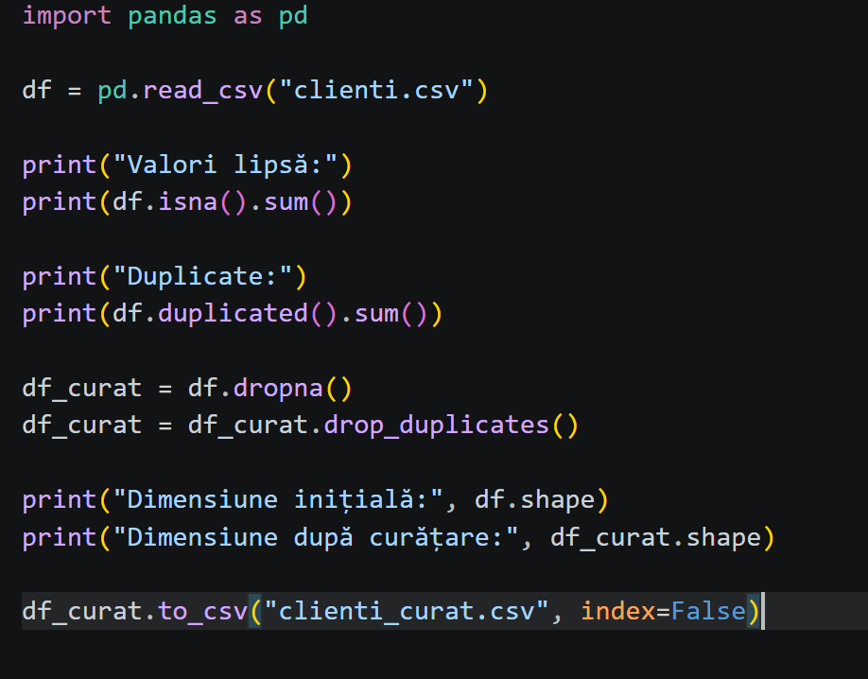

Slide 61
Exemplu naiv de «criptare»: ROT13

Slide 62
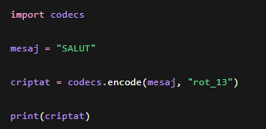
Exemplu naiv de criptare: ROT13
Tehnic, ROT13 este o metodă de codificare, nu o criptare reală.

Slide 63
Criptarea mesajelor client-server cu XOR

Slide 64
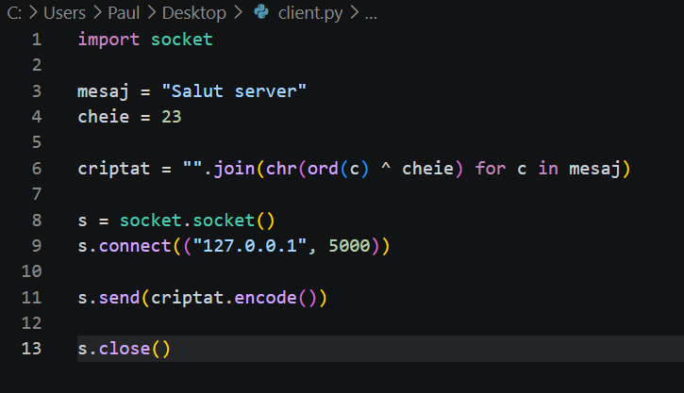
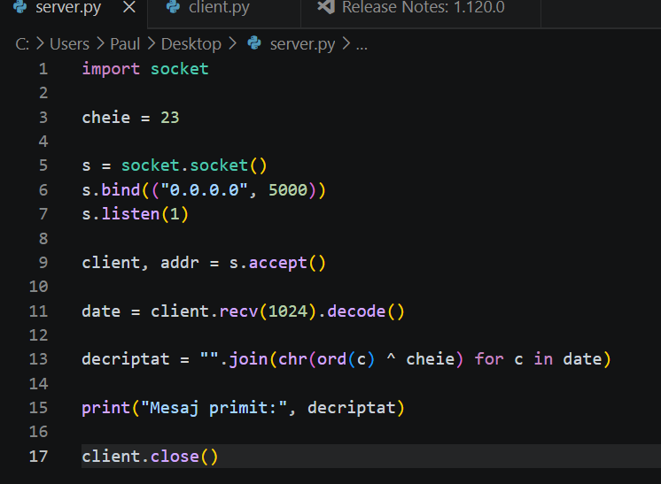
codare/decodare XOR
Client
Server

Slide 65
Generarea executabilelor și configurarea client–server

Slide 66
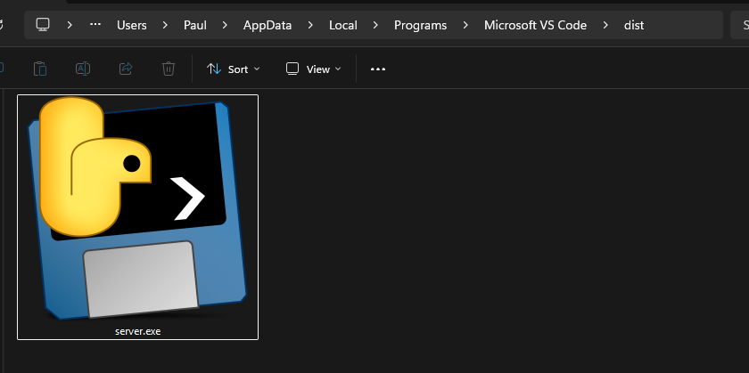
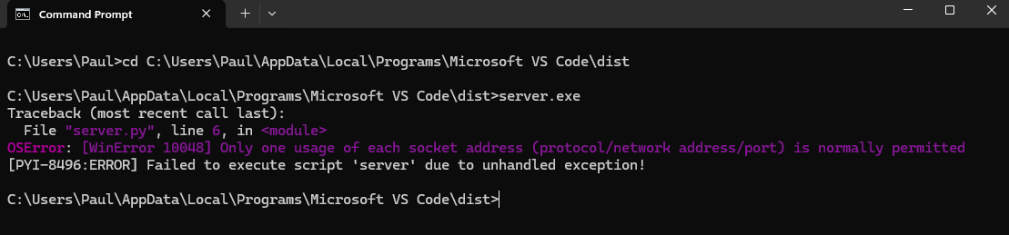
pip install pyinstaller
pyinstaller --onefile server.py
pyinstaller --onefile client.py
pyinstaller --onefile "C:\Users\Paul\Desktop\server.py"
Apare folderul:
dist/
netstat -ano | findstr :5000
a = arată toate conexiunile și porturile
n = afișează numeric IP-ul și portul
o = arată PID-ul procesului
Dacă sunt pe două calculatoare:clientul trebuie să știe IP-ul serverului.
Daca portul este deja deschis:
s.connect(("192.168.1.50", 5000))
ipconfig

Slide 67
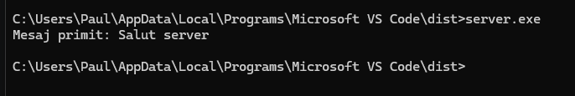
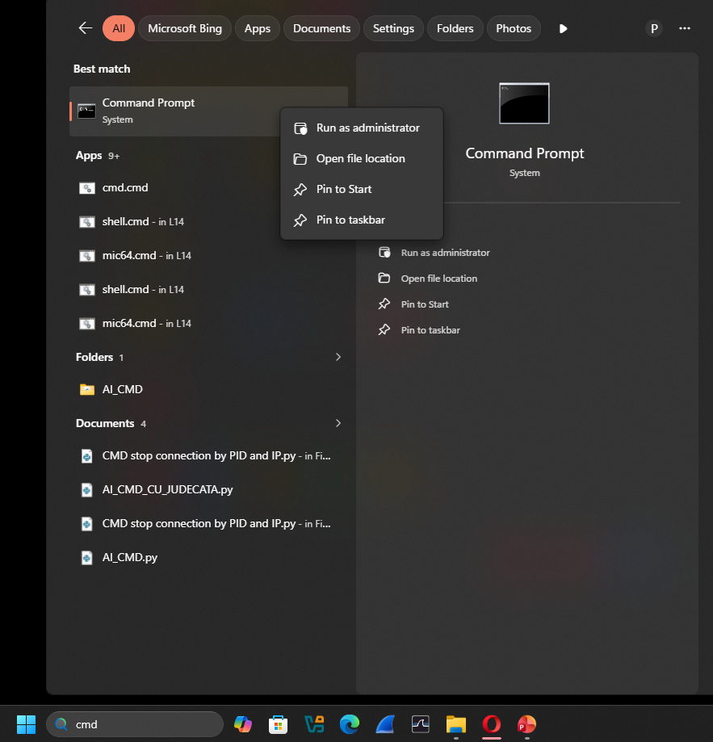
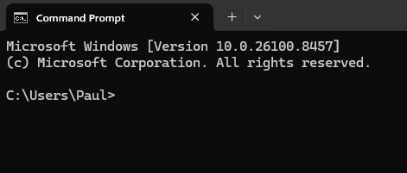


Slide 68

Asteapta conexiunea

Slide 69
Ză end!

